Slide 1
ГККП «Хромтауский горно- технический высший колледж»
ПОРТФОЛИО
ДОСТИЖЕНИЙ СТУДЕНТА
ТУЛЕГЕНОВА АЛИШЕРА ЗАРЛЫКОВИЧА
2019-2020 УЧЕБНЫЙ ГОД

Slide 2
Светло смотрю
в свое будущее
Курс – III
Группа -302(3)
Специальность – Техническое обслуживание и ремонт горного электромеханического оборудования

Slide 3
Достижения студента
1. Диплом I дәрежелі - Тұңғыш Призедент күніне орай Техникалық және кәсіптік білім беру ұйымдарының студенттері арасында ұйымдастырылған «Студенттер көзімен Қазақстан Республикасының жаңа мүмкіндіктері мен даму болашағы» атты аймақтық студенттердің ғылыми-практикалық конференциясында жоғары деңгейде белсенділік танытқаны үшін мараптталады
2.СЕРТИФИКАТ - Тұңғыш Призедент күніне орай Техникалық және кәсіптік білім беру ұйымдарының студенттері арасында ұйымдастырылған «Студенттер көзімен Қазақстан Республикасының жаңа мүмкіндіктері мен даму болашағы» атты аймақтық студенттердің ғылыми-практикалық конференциясында жоғары деңгейде белсенділік танытқаны үшін мараптталады

Slide 4
3. СЕРТИФИКАТ – Ақтөбе облысының тілдері дамыту басқармасының тапсырмасымен Инновациялық технологиялар арқылы демократияны оқыту орталығы ұйымдастырған «Жер мен көше атуы-елдіктің айнасы» облыстық пікірсайыс турниріне белсене қатысқаны үшін.
4. Грамота- 2 место в конкурсе выразительного чтения «На пути к профессии» среди студентов отделения «Электротехника и электроснабжение»
5.Мадақтама- Білім беру бағдарламасындағы барлық пәндерді «өте жақсы» бағамен аяқтап, оқуға деген зор ықылас көрсеткен білім-ғылымға құштар I курс №102 топ «Тау-кен электромехникалық жабдықтарына техникалық қызмет көрсету және жөндеу» мамандығының студенті 2017-2018 оқу жылын «ҮЗДІК» бітіргені үшін марапатталады
6.СЕРТИФИКАТ 1-наурыз «Алғыс айту» күні аясында «Ақтөбе жастары жаңғыру жолында» атты студенттер арасында өткізілген ғылыми тәжірбиелік конференциясына қатысқандығын растайды

Slide 5
7.II дәрежелі ДИПЛОМ- Техникалық және кәсіптік білім беру ұйымдарының студенттері арасында «JASTAR JILY» аясында «Техникалық және кәсіптік білім беруде жастардың инновациялық тәсілдері мен перспективалы идеялары» атты республикалық студенттердің ғылыми практикалық конференциясында жоғары деңгейде белсенділік танытңқаны үшін марпатталады
8.III дәрежелі ДИПЛОМ ШЫНАЙЫ ЖОБАНЫ ҚОРҒАУ техникалық және кәсіптік білім беру ұйымдары студенттердің арасында өткізілген облыстық байқауға белсенді қатысып біліктілігін танытқаны үшін
9.Диплом Ақтөбе қаласында өткен «WorldSkills Kazakstan Aktobe-2019» аймақтық чемпионатының «Мехатроника» құзіреттілігі бойынша белсенділік танытып, жеңімпаз болып танылған
10.СЕРТИФИКАТ WorldSkills Kazakstan Aktobe-2019» аймақтық чемпионатының «Мехатроника» құзіреттілігі бойынша қатысқаны үшін

Slide 6
11.Мадақтама- 2018-2019 оқу жылындағы білім беру бағдарламасын аяқтап, 2 курсты ҮЗДІК нәтижеиен тәмәдаған үшін II курс № 202 3 топ «Тау-кен электромехникалық жабдықтарына техникалық қызмет көрсету және жөндеу» мамандығының студенті
12.Мадақтама- 2018-2019 оқу жылында ғылыми ізденіс пен шеберлігін танытып, ғылыми-зерттеу жобалары конкурстарында жоғары нітиже көрсеткені үшін «Тау-кен электромехникалық жабдықтарына техникалық қызмет көрсету және жөндеу» мамандығының II курс № 202 3 топ
13.Победитель НАУЧНО-ТЕХНИЧЕСКОЙ КОНФЕРЕНЦИИ В НОМИНАЦИИ Молодая гвардия
14.Қазақстан Республикасының Тұңғыш Президенті күніне орай жоғары жіне арнаулы орта оқу орындарының студенттері арасында өткізілген VI руеспубликалық пікірсайыс турниріне белсене қатысқаны үшін
15.Regional Entrepreneurial Weekend атты іс шараға қатысты
16.Entrepreneurial MeetUp 2019 шеңберінде өткізілген
іс-шараға белсене қатысты және оқудан өтті

Slide 7
17.Техникалық, кәсіптік және орта білім беру ұйымдарының 1 курс білім алушыларының арасында жалпы білім беретін пәндер бойынша облыстық олимпиадасында Биология пәнінең білімін жоғары дәрежеде көрсетіп жүлделі II орын алғаны үшін марапатталады
18.Ақтөбе қаласының 150 жылдық және Актөбе сервис колледжіне 70 жылдық мерей тойына арналған техникалық және кәсіптік білім беру ұйымдарының студенттері арасында «Мемлекеттің әл-ауқатының өсуінің негізгі факторы-жастар: ғылым мен өндіріс жолында» тақырыбындағы халықаралық ғылыми-тәжербиелік коференциясында жоғары деңгейде белсенділік танытқаны үшіп марапатталады

Slide 8
Мадақтама- Білім беру бағдарламасындағы барлық пәндерді «өте жақсы» бағамен аяқтап, оқуға деген зор ықылас көрсеткен білім-ғылымға құштар I курс №102 топ «Тау-кен электромехникалық жабдықтарына техникалық қызмет көрсету және жөндеу» мамандығының студенті 2017-2018 оқу жылын «ҮЗДІК» бітіргені үшін марапатталады

Slide 9
Мадақтама- 2018-2019 оқу жылындағы білім беру бағдарламасын аяқтап, 2 курсты ҮЗДІК нәтижеиен тәмәдаған үшін II курс № 202 3 топ «Тау-кен электромехникалық жабдықтарына техникалық қызмет көрсету және жөндеу» мамандығының студенті

Slide 10
Мадақтама- 2018-2019 оқу жылында ғылыми ізденіс пен шеберлігін танытып, ғылыми-зерттеу жобалары конкурстарында жоғары нітиже көрсеткені үшін «Тау-кен электромехникалық жабдықтарына техникалық қызмет көрсету және жөндеу» мамандығының II курс № 202 3 топ

Slide 11
Грамота- 2 место в конкурсе выразительного чтения «На пути к профессии» среди студентов отделения «Электротехника и электроснабжение»

Slide 12
УЧАСТИЕ НА
НПК РАЗНОГО УРОВНЯ

Slide 13
Научно- практическая конференция
II дәрежелі ДИПЛОМ- Техникалық және кәсіптік білім беру ұйымдарының студенттері арасында «JASTAR JILY» аясында «Техникалық және кәсіптік білім беруде жастардың инновациялық тәсілдері мен перспективалы идеялары» атты республикалық студенттердің ғылыми практикалық конференциясында жоғары деңгейде белсенділік танытңқаны үшін марпатталады

Slide 14
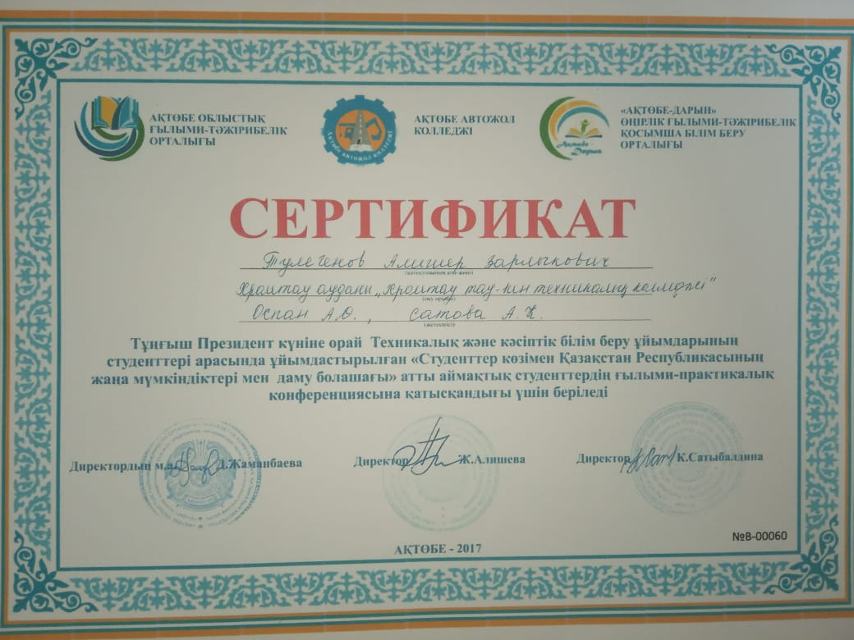
Диплом I дәрежелі - Тұңғыш Призедент күніне орай Техникалық және кәсіптік білім беру ұйымдарының студенттері арасында ұйымдастырылған «Студенттер көзімен Қазақстан Республикасының жаңа мүмкіндіктері мен даму болашағы» атты аймақтық студенттердің ғылыми-практикалық конференциясында жоғары деңгейде белсенділік танытқаны үшін мараптталады
2.СЕРТИФИКАТ - Тұңғыш Призедент күніне орай Техникалық және кәсіптік білім беру ұйымдарының студенттері арасында ұйымдастырылған «Студенттер көзімен Қазақстан Республикасының жаңа мүмкіндіктері мен даму болашағы» атты аймақтық студенттердің ғылыми-практикалық конференциясында жоғары деңгейде белсенділік танытқаны үшін мараптталады

Slide 15
СЕРТИФИКАТ 1-наурыз «Ал5ыс айту» күні аясында «Ақтөбе жастары жаңғыру жолында» атты студенттер арасында өткізілген ғылыми тәжірбиелік конференциясына қатысқандығын растайды

Slide 16
III дәрежелі ДИПЛОМ ШЫНАЙЫ ЖОБАНЫ ҚОРҒАУ техникалық және кәсіптік білім беру ұйымдары студенттердің арасында өткізілген облыстық байқауға белсенді қатысып біліктілігін танытқаны үшін

Slide 17
Победитель
НАУЧНО-ТЕХНИЧЕСКОЙ КОНФЕРЕНЦИИ
В НОМИНАЦИИ
Молодая гвардия

Slide 18
Ақтөбе қаласының 150 жылдық және Актөбе сервис колледжіне 70 жылдық мерей тойына арналған техникалық және кәсіптік білім беру ұйымдарының студенттері арасында «Мемлекеттің әл-ауқатының өсуінің негізгі факторы-жастар: ғылым мен өндіріс жолында» тақырыбындағы халықаралық ғылыми-тәжербиелік коференциясында жоғары деңгейде белсенділік танытқаны үшіп марапатталады

Slide 19
УЧАСТИЕ НА
КОНКУРСАХ РАЗНОГО УРОВНЯ

Slide 20
Қазақстан Республикасының Тұңғыш Президенті күніне орай жоғары жіне арнаулы орта оқу орындарының студенттері арасында өткізілген VI руеспубликалық пікірсайыс турниріне белсене қатысқаны үшін

Slide 21
Ақтөбе облысының тілдері дамыту басқармасының тапсырмасымен Инновациялық технологиялар арқылы демократияны оқыту орталығы ұйымдастырған «Жер мен көше атуы-елдіктің айнасы» облыстық пікірсайыс турниріне белсене қатысқаны үшін

Slide 22
Regional Entrepreneurial Weekend атты іс шараға қатысты

Slide 23
Entrepreneurial MeetUp 2019 шеңберінде өткізілген іс-шараға белсене қатысты және оқудан өтті

Slide 24
Областная олимпиада по общеобразовательным предметам
Техникалық, кәсіптік және орта білім беру ұйымдарының 1 курс білім алушыларының арасында жалпы білім беретін пәндер бойынша облыстық олимпиадасында Биология пәнінең білімін жоғары дәрежеде көрсетіп жүлделі II орын алғаны үшін марапатталады

Slide 25
WorldSkills Kazakstan Aktobe
Диплом Ақтөбе қаласында өткен «WorldSkills Kazakstan Aktobe-2019» аймақтық чемпионатының «Мехатроника» құзіреттілігі бойынша белсенділік танытып, жеңімпаз болып танылған

Slide 26
СЕРТИФИКАТ WorldSkills Kazakstan Aktobe-2019» аймақтық чемпионатының «Мехатроника» құзіреттілігі бойынша қатысқаны үшін

